Slide 1

Diskussionsuppgift
Riskbedömning – Repetition och summering
Notes:
Diskussionsuppgift för Riskbedömning – Repetition och summering
Syfte: få möjlighet att repetera och reflektera momenten i konsekvensanalys
Format: i grupperna
Tidsåtgång: 20 minuter (totalt 30 minuter)
Uppgift: Deltagarna får reflektera i arbetsgrupperna över det som presenterats i filmen Riskbedömning- Repetition och summering och eventuellt justera sin egen gruppuppgift. Därefter redovisar grupperna för varandra genom att ge exempel på hur de har diskuterat. (Fördela tid efter antalet deltagare och grupper)
Fokus på processen!

Slide 2
Gruppövning
Samlas i nya grupper och diskutera momentet riskbedömning: repetition och summering.
Moment
Riskbedömning
30 minuter
Instruktion:
Diskutera:
  Vad har varit svårt?
  Hur förhåller sig den presenterade riskbedömningen i riskbedömning: repetition och summering till gruppens arbete?
  Vad kunde gruppen gjort annorlunda?
  Vill gruppen ändra på något i det egna arbetet utifrån vad som visades i presentationen? I så fall vad?
  Hur gick diskussionerna i gruppen?
Notes:
Utgå från tidigare vad som visats som ett exempel på riskbedömning och reflektera över gruppens eget arbete. Gå tillbaka och justera om så önskas.
Eget arbetet och diskussion i gruppen, 20 minuter.

Slide 3
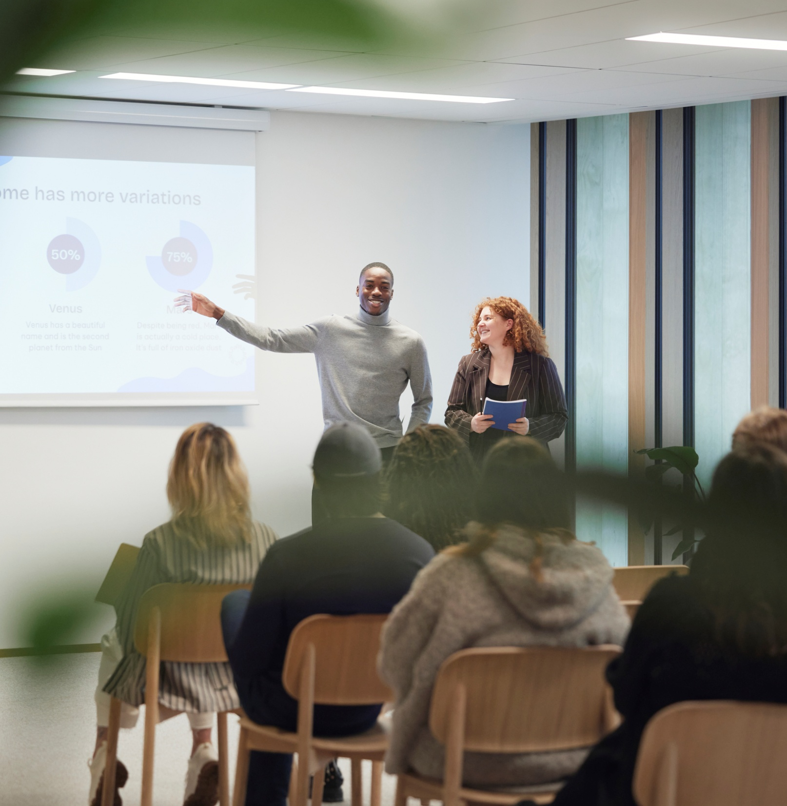
Reflektion i helgrupp
Notes:
Reflektion i helgrupp: Riskbedömning – Repetition och summering
Syfte: Erfarenhetsutbyte
Format: diskussion i helgrupp
Tidsåtgång: 10 minuter
Uppgift: Dela erfarenheter. Hur gick diskussionerna i gruppen? Hur förhöll sig gruppernas resultat till förslaget presenterat i filmen (riskbedömning: repetition och summering)?

